Slide 1
Κ α τ ο ψ η
ΑΡΧΙΤΕΚΤΟΝΙΚΟΣ ΣΧΕΔΙΑΣΜΟΣ

Slide 2
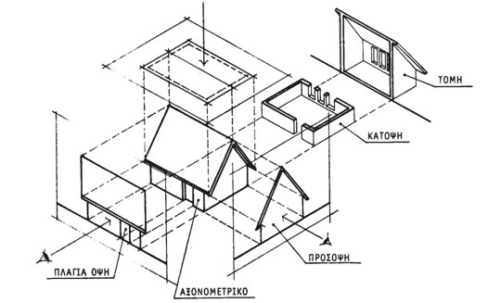
ΤΙ ΕΙΝΑΙ: ΚΑΤΟΨΗ-ΟΨΗ-ΤΟΜΗ

Slide 3
Κ Α Τ Ο Ψ Η
Κάτοψη ενός κτιρίου ή ενός χώρου είναι η τομή του από ένα οριζόντιο επίπεδο – επίπεδο τομής – σε απόσταση 1,50 μ περίπου από το δάπεδό του, (που θεωρείται το ύψος των ματιών ενός παρατηρητή).
Στην κάτοψη σχεδιάζουμε ότι θα έβλεπε ο παρατηρητής αν αφαιρούσε το πάνω μέρος του κτιρίου ή του χώρου και κοιτούσε προς τα κάτω

Slide 4
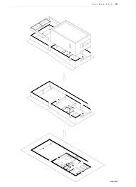
Κ Α Τ Ο Ψ Η

Slide 5
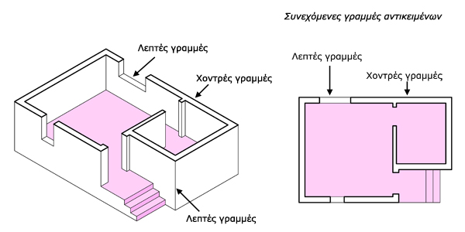
Κ Α Τ Ο Ψ Η
Πως εμφανίζονται οι γραμμές

Slide 6
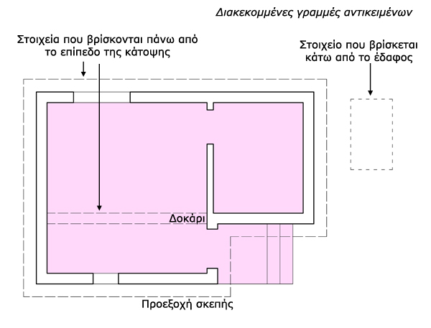
Κ Α Τ Ο Ψ Η
Πως εμφανίζονται οι γραμμές

Slide 7
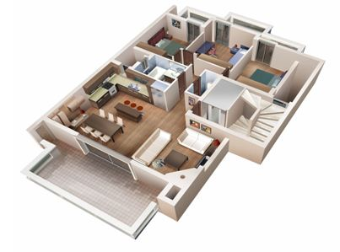
Κ Α Τ Ο Ψ Η
Αν θέλουμε βάζουμε και έπιπλα

Slide 8
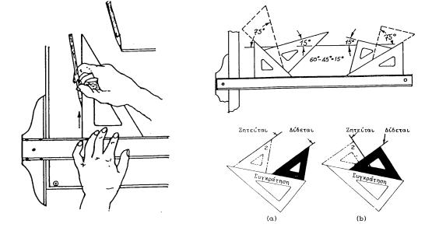
ΣΧΕΔΙΑΣΗ ΜΕ ΤΟ ΧΕΡΙ
ΣΥΝΔΙΑΣΜΟΙ ΤΡΙΓΩΝΩΝ ΜΕ ΠΑΡΑΛΛΗΛΟ ΚΑΤΑ ΤΗ ΣΧΕΔΙΑΣΗ

Slide 9
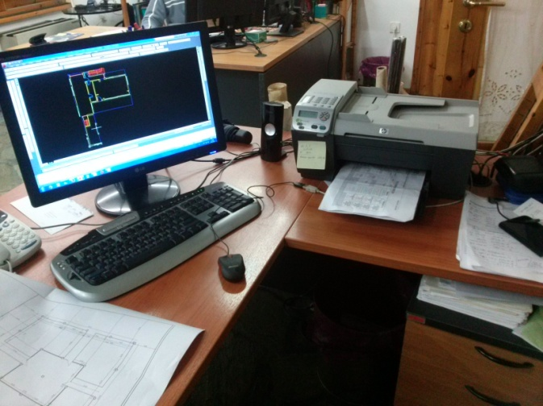
ΣΧΕΔΙΑΣΗ ΜΕ ΥΠΟΛΟΓΙΣΤΗ

